Slide 1
Energia
2018

Slide 2
2017 tanulságai számokban
Primer energiafogyasztás átlagosan 1,2%-ról 2.2%-ra nőtt. Az előző 10 év átlagos éves növekménye 1,7%/év volt. Legnagyobb a földgáz fogyasztás növekedése volt, majd a megújulók és az olaj következett. Kínában az energiafogyasztás növekedése 3,1% volt.
Az energia felhasználás szén kibocsátása 1,6%-al nőtt, míg az előző 3 évben stagnált.
Az olaj barrellenkénti ára 54,19 dollárra nőtt 43,73 dollárról. A globális olaj fogyasztás 1,8%-al nőtt. Az olaj termelése 0,6milió barrel/nap értékkel nőtt (USA, Líbia nőtt, Szaúd-Arábia, Venezuela csökkent). Finomítói termelés jobban nőtt, mint a finomítói kapacitás.
A földgáz fogyasztás 96 milliárd m³-el (3%-al) nőtt. (Kína Kelet, Európa nőtt, USA csökkent). A globális földgáz termelés 131 milliárd m³-el (4%-al) nőtt. Erősen nőtt Oroszország és Irán termelése. A földgáz kereskedelem 63 milliárd m³-el (6,2%-al) nőtt (főleg Ausztrál, USA LNG, orosz csővezetéki gáz).
A szén fogyasztás 25 millió TOE-vel nőtt (1%-al). Nőtt India, Kína, csökkent OECD fogyasztása. A szén aránya a primer energia fogyasztásban 27,6%-ra csökkent. A szén termelés 105 millió tonnára 8 (3,2%-al) nőtt, USA-ban és Kínában csökkent.
A megújuló áramtermelés 17%-al nőtt (69 mtoe), annek több mint fele szélenergia, harmada napenergia. Kínában 25 mtoe értékkel nőtt. A vízenergia áramtermelés csak 0,9%-al nőtt, Európában csökkent.
A nukleáris energia termelés 1,1%-al nőtt (Kína 8 mtoe, Japán 3 mtoe, Dél-Korea és Tajvan csökkent.
A villamos energia termelés 2,8%-al nőtt, döntően a fejlődő országok révén. A növekedés 49%-át a megújulók és 44%-át a szén adta. A megújulók arány a villamos energia termelésben 7,4%-ról 8,4%-ra nőtt.

Slide 3
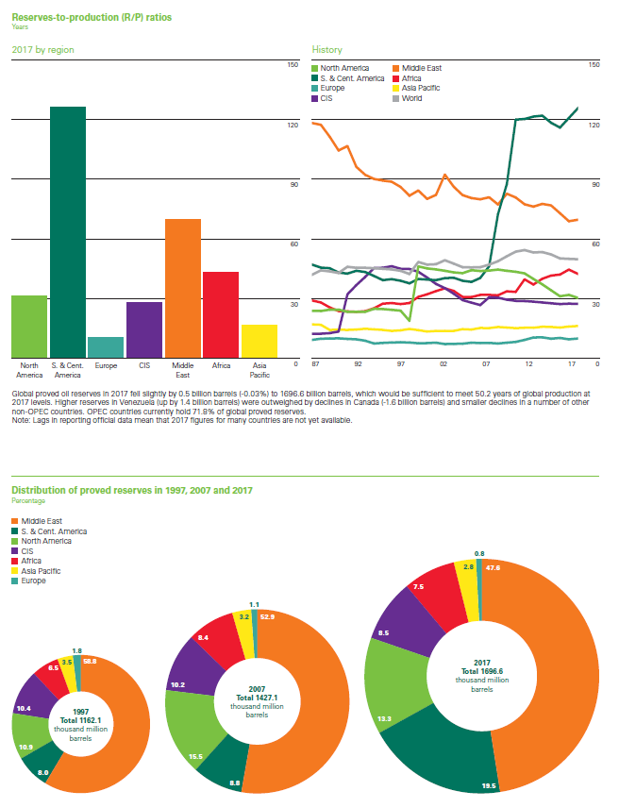
OLAJ

Slide 4
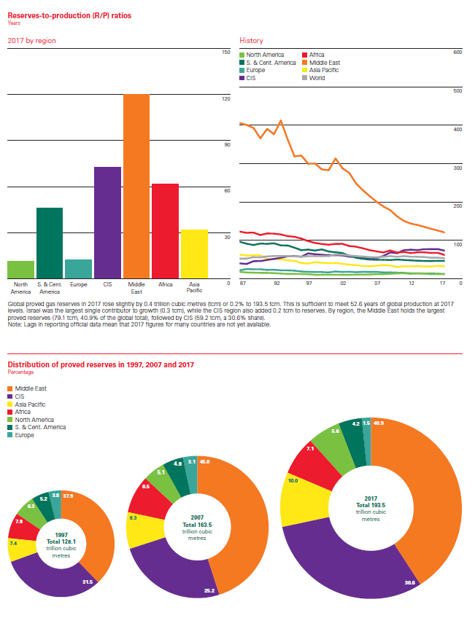
FÖLDGÁZ
CIS-Független Államok Közössége

Slide 5
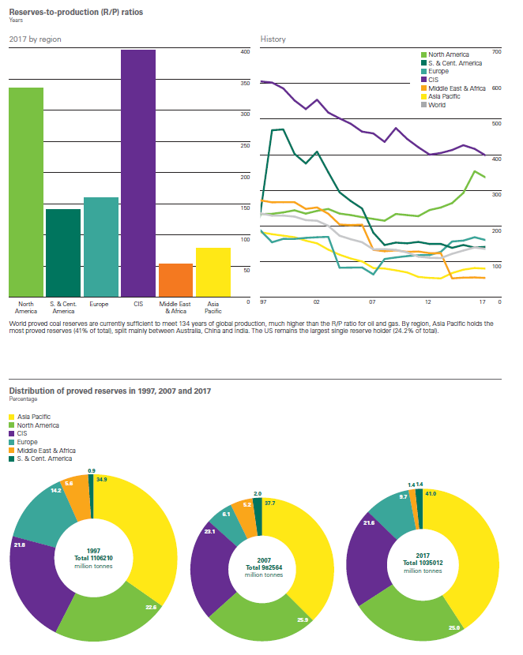
SZÉN

Slide 6
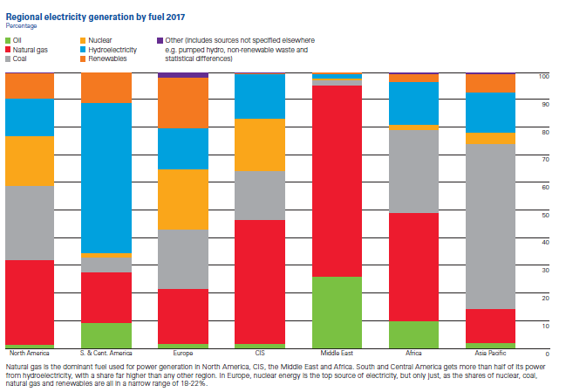

Slide 7
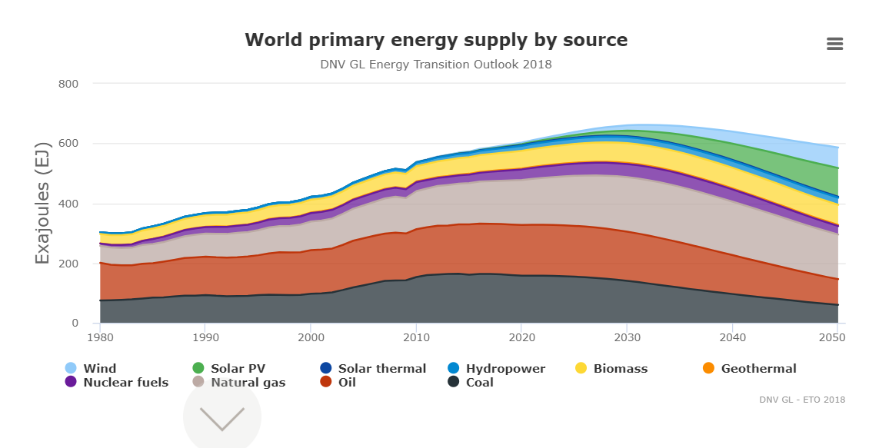
Primer energiatermelés és előrejelzés

Slide 8
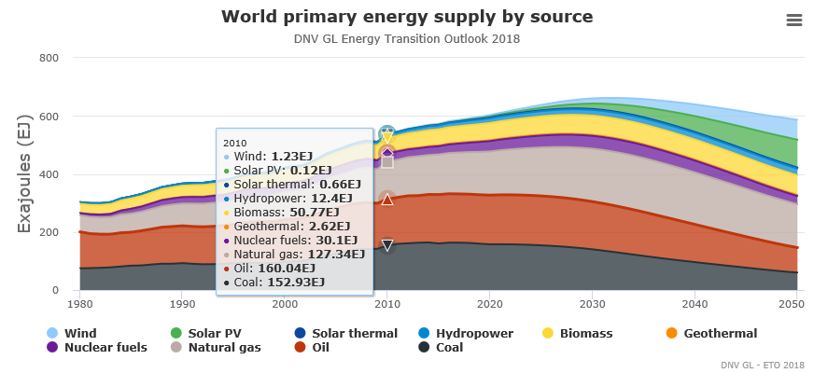

Slide 9
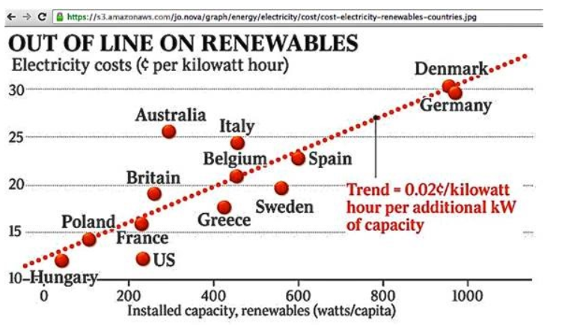
Megújuló fajlagos kapacitás – villanyáram árak kapcsolat
Növekvő kapacitás→növekvő árak

Slide 10
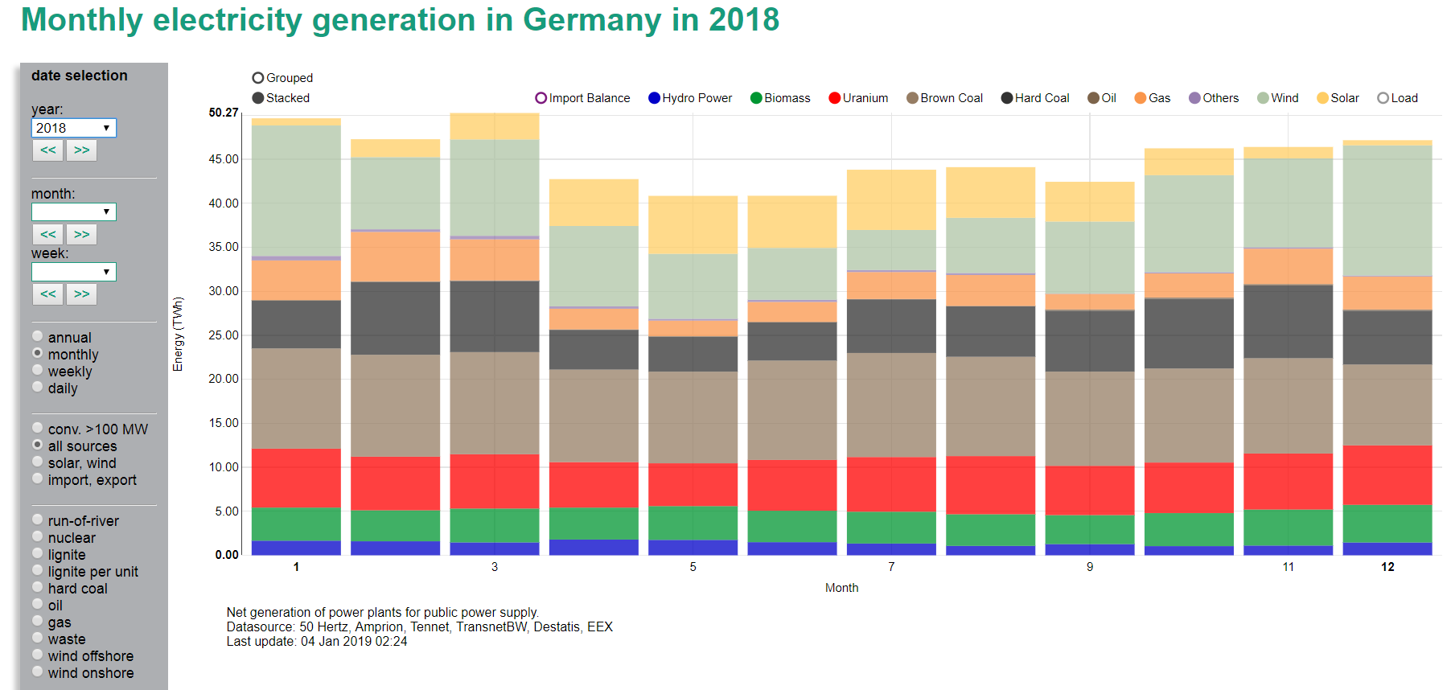
Németország villamosenergia termelése havi bontásban 2018

Slide 11
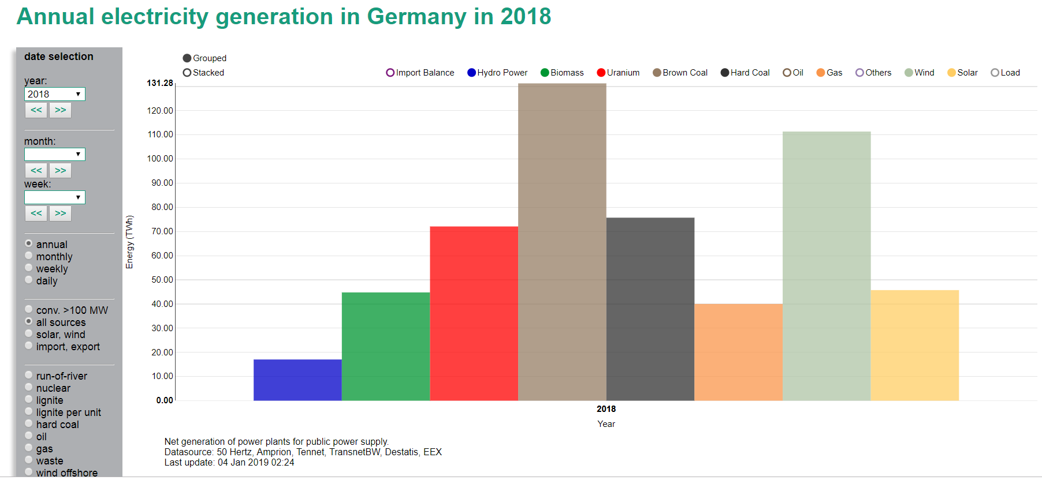
Németország éves villamosenergia termelése 2018

Slide 12
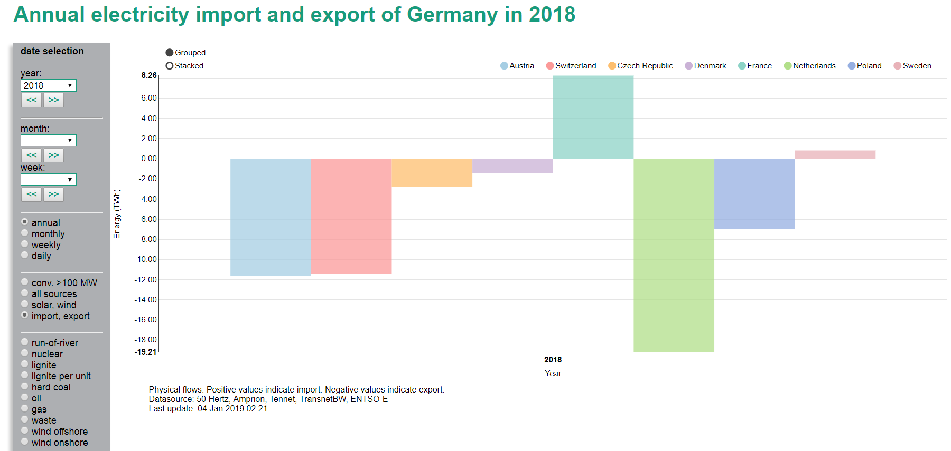
Németország villamosenergia exportja (-) és importja (+) 2018

Slide 13
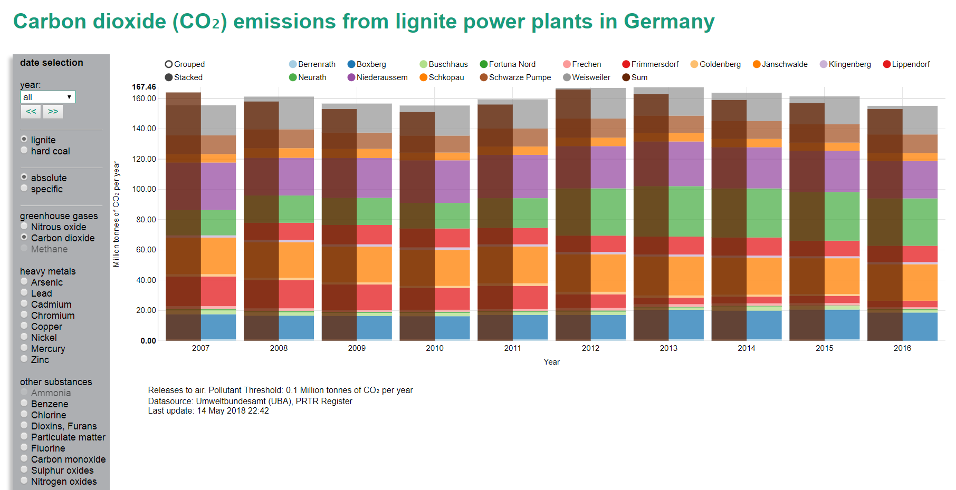
Németország CO₂ emissziója lignit erőművekből 2007-2018

Slide 14
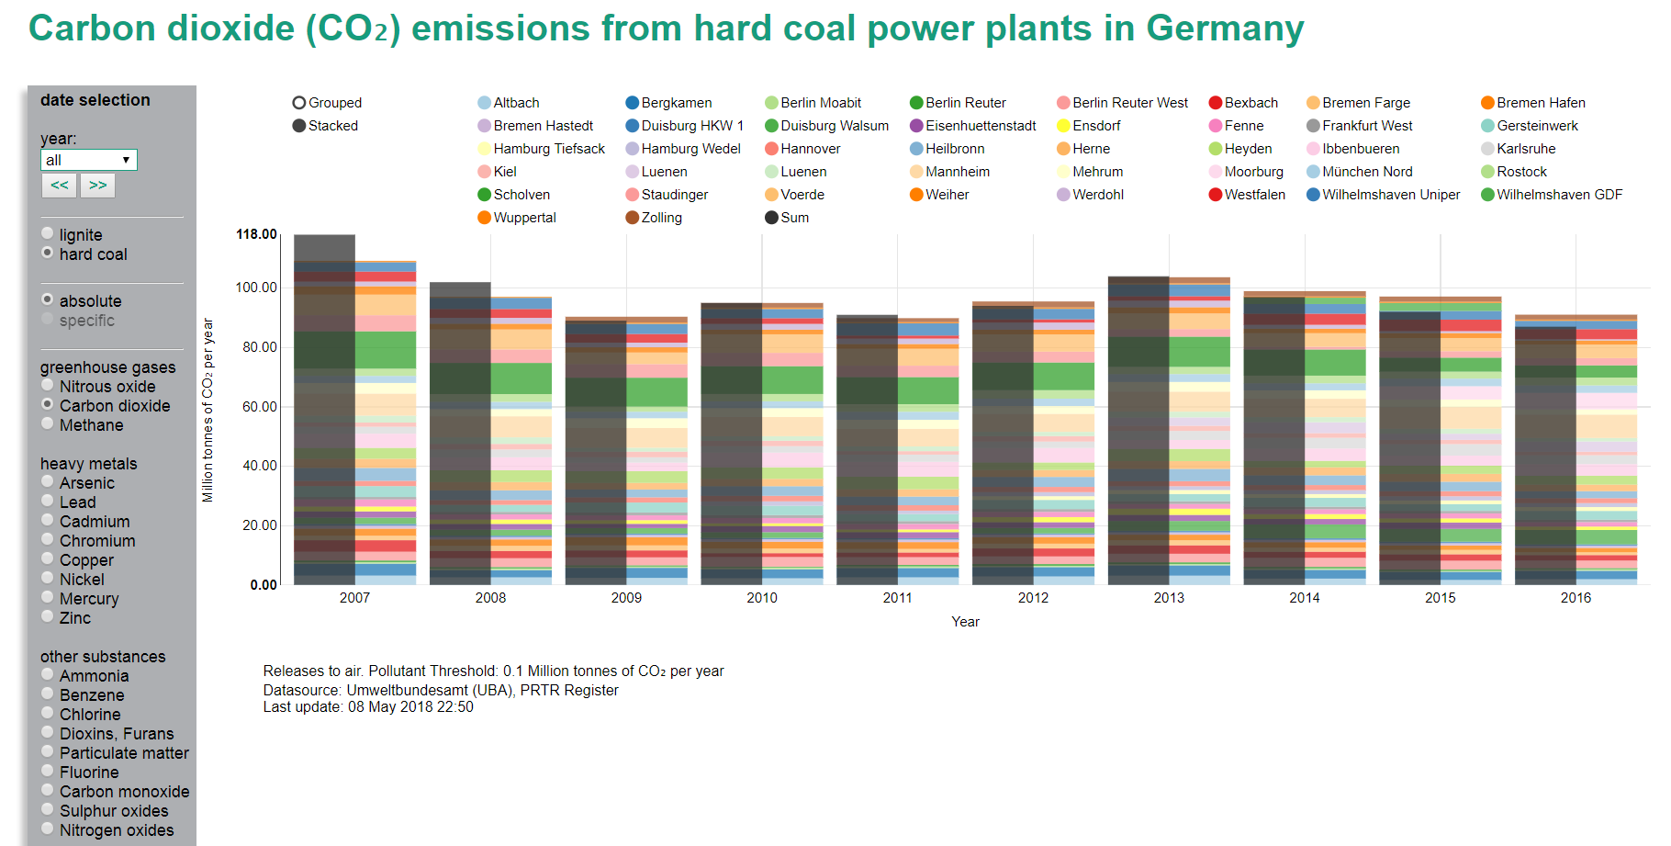
Németország CO₂ emissziója kőszén erőművekből 2007-2018

Slide 15
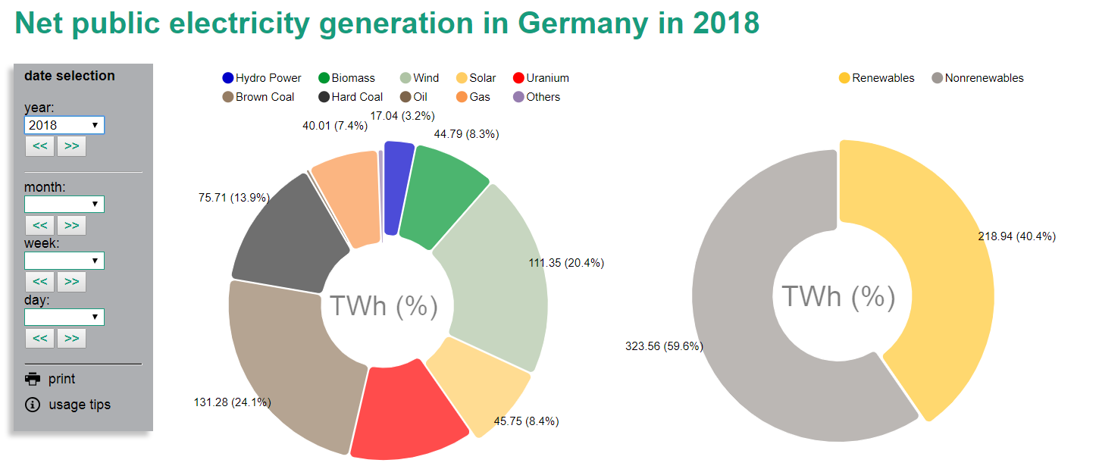
Németország nettó villamosenergia termelése 2018

Slide 16
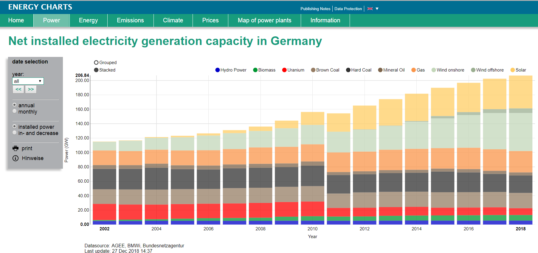
Németország nettó installált villamosenergia kapacitása 2002-2018

Slide 17
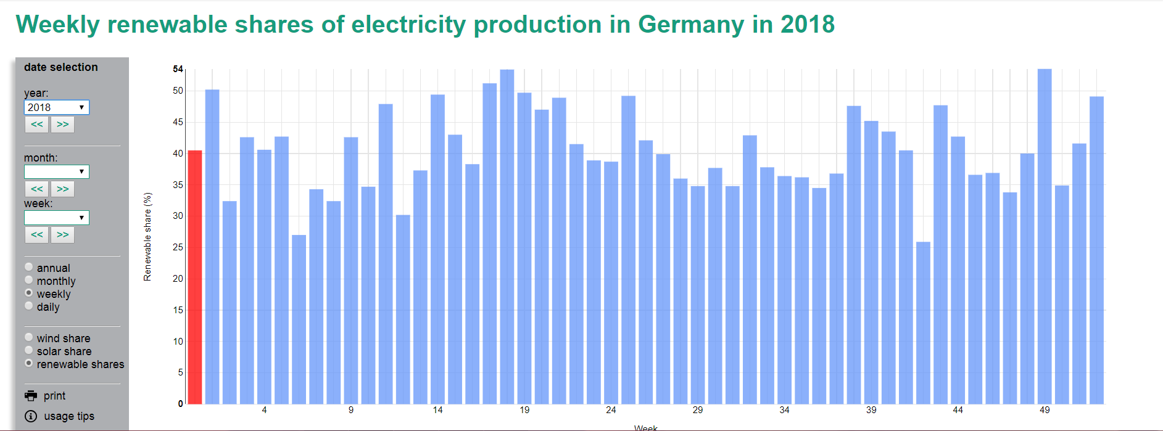

Slide 18
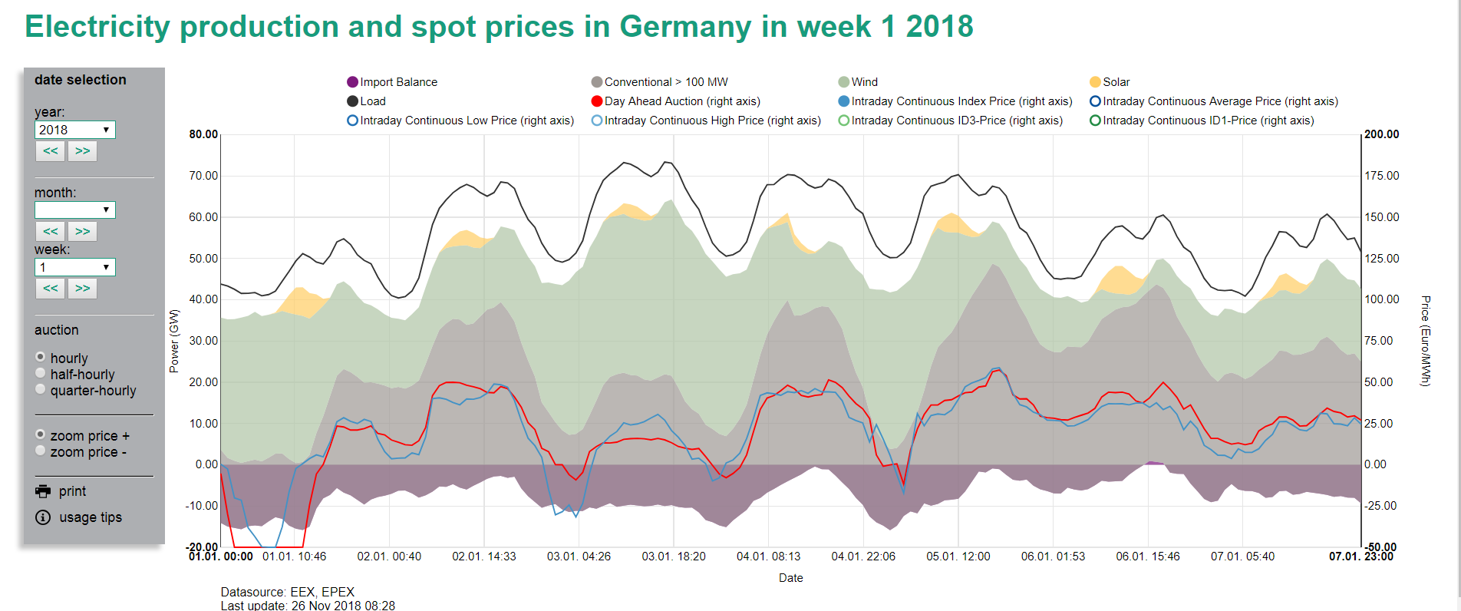

Slide 19
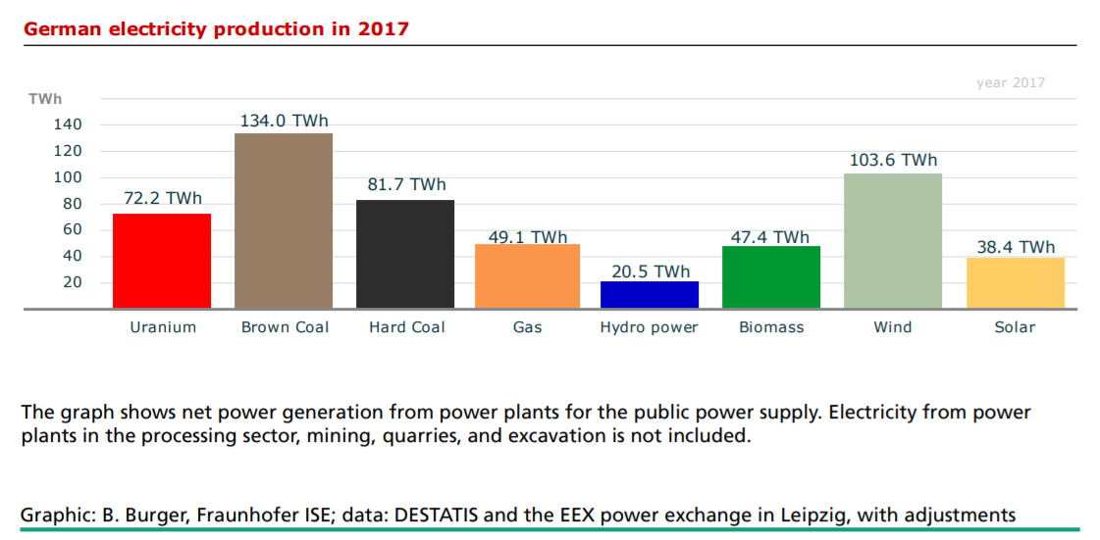

Slide 20
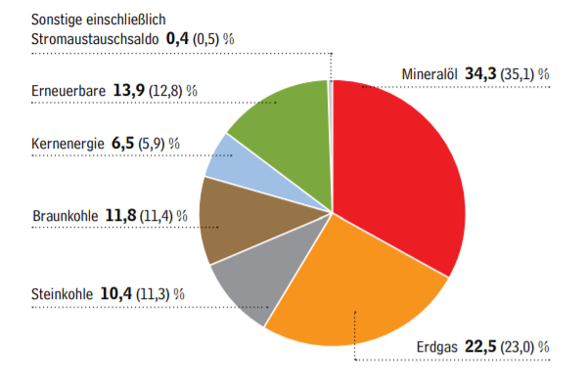

Slide 21
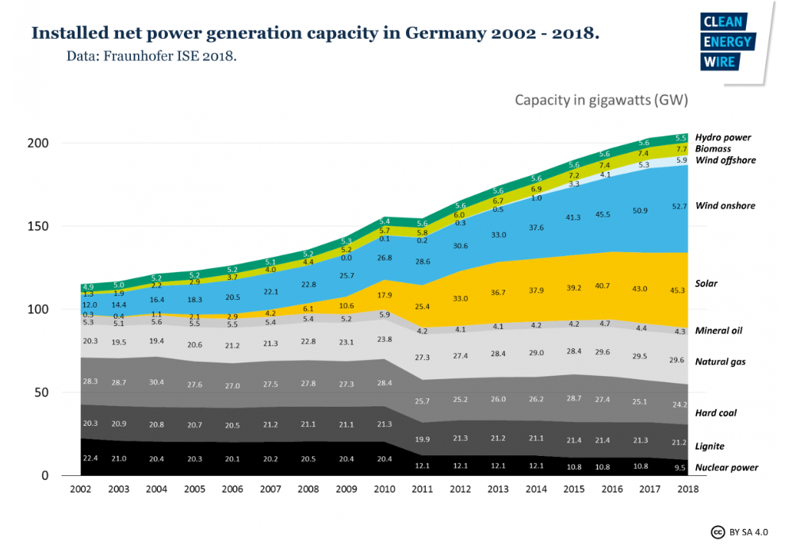

Slide 22
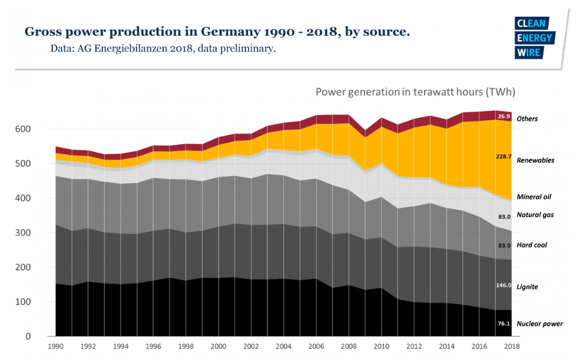

Slide 23
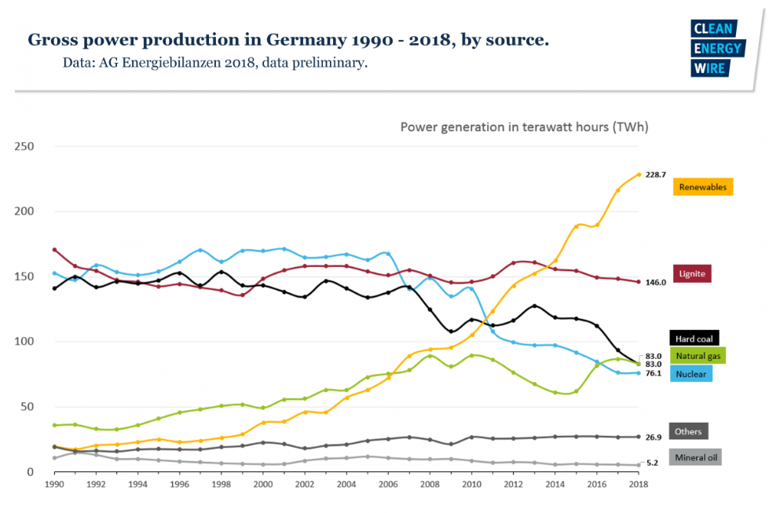

Slide 24
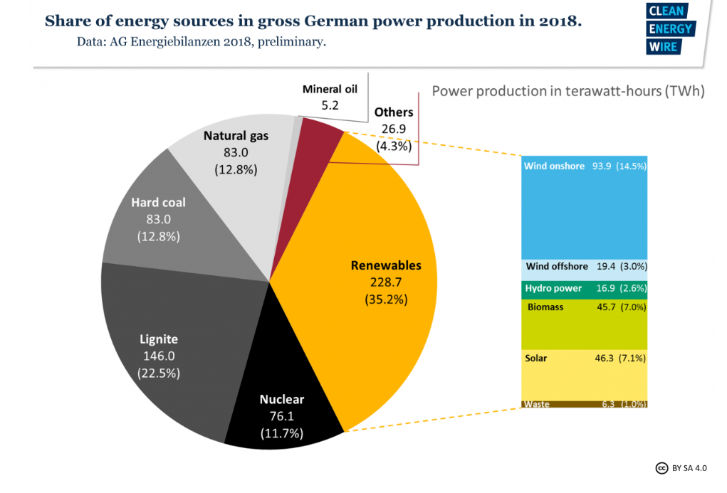

Slide 25
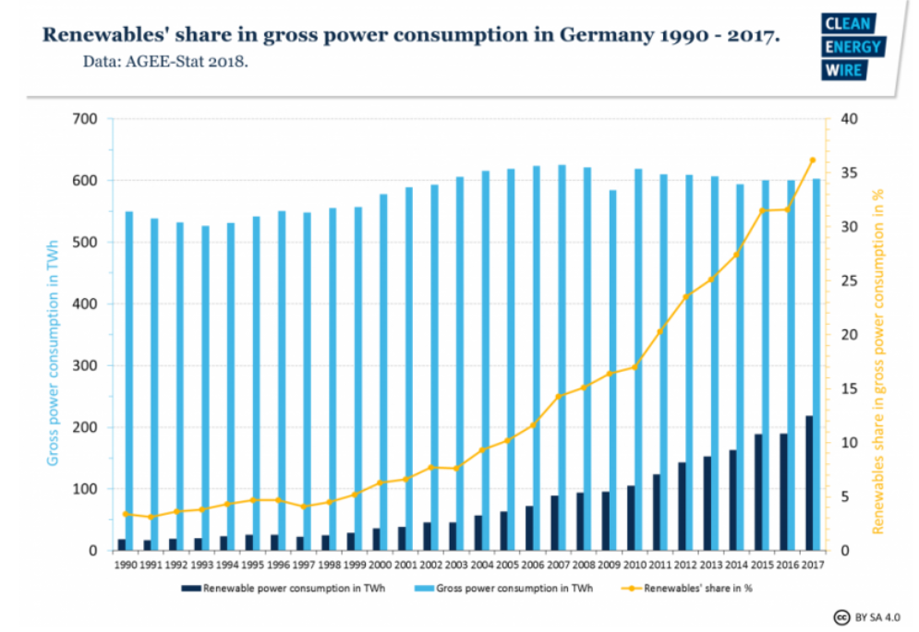

Slide 26
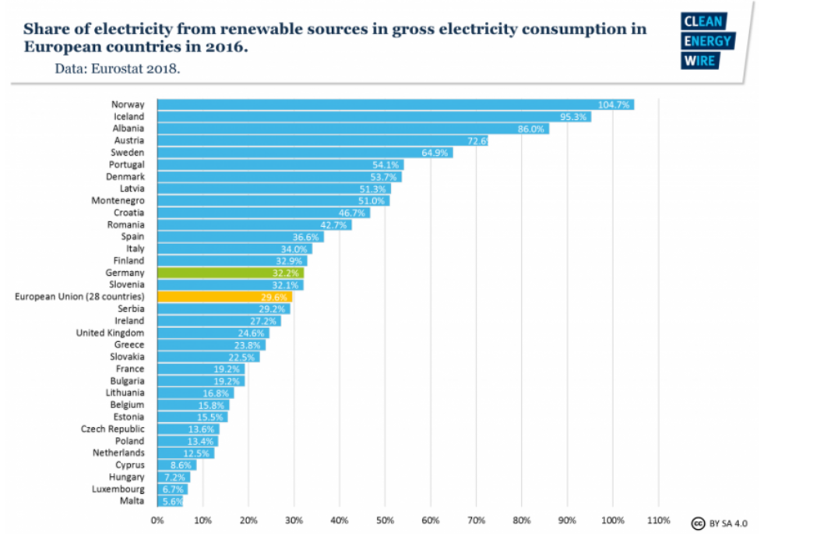

Slide 27
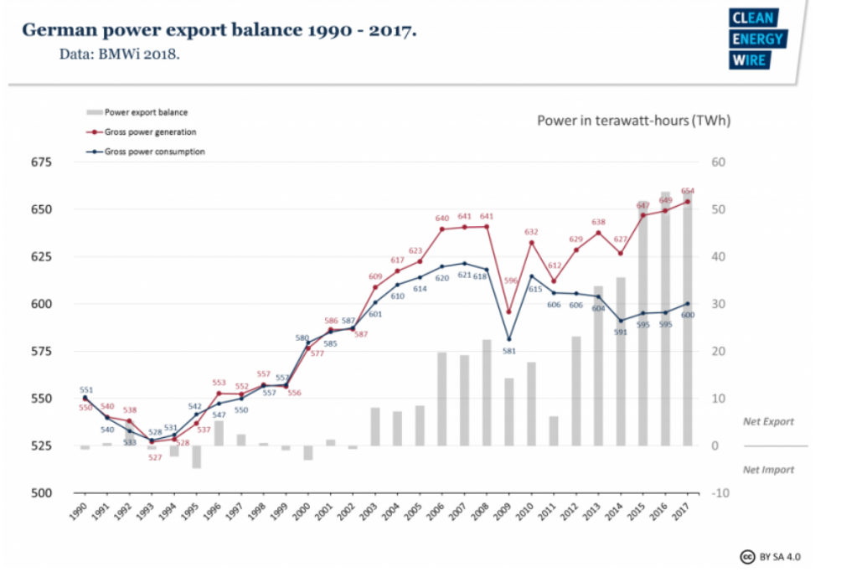

Slide 28
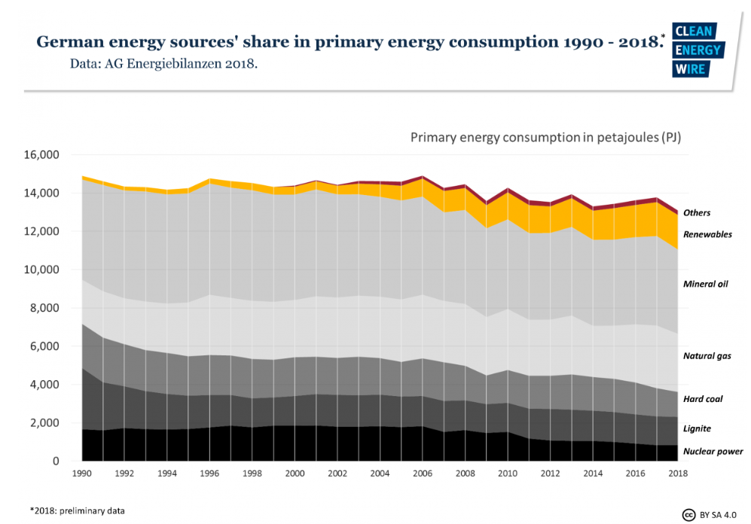

Slide 29
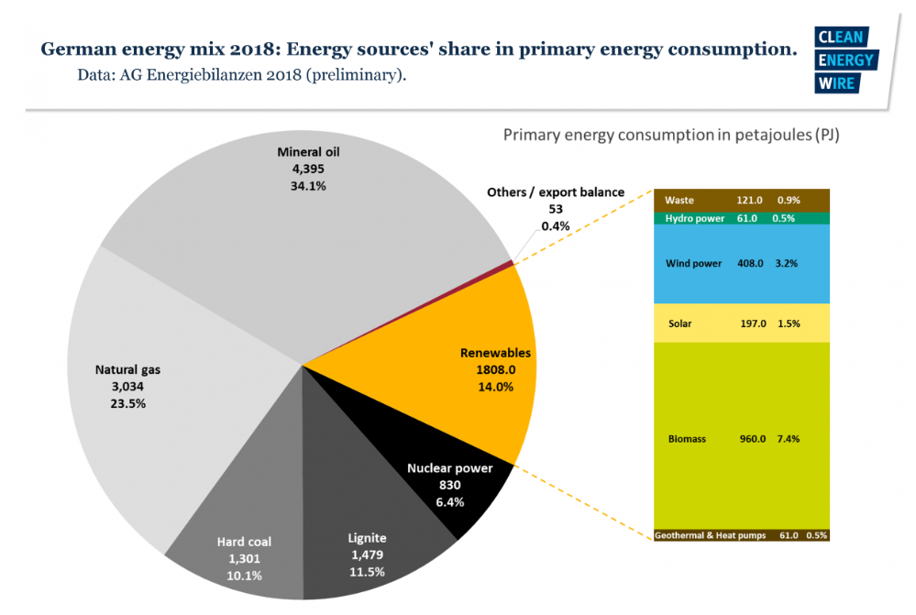

Slide 30
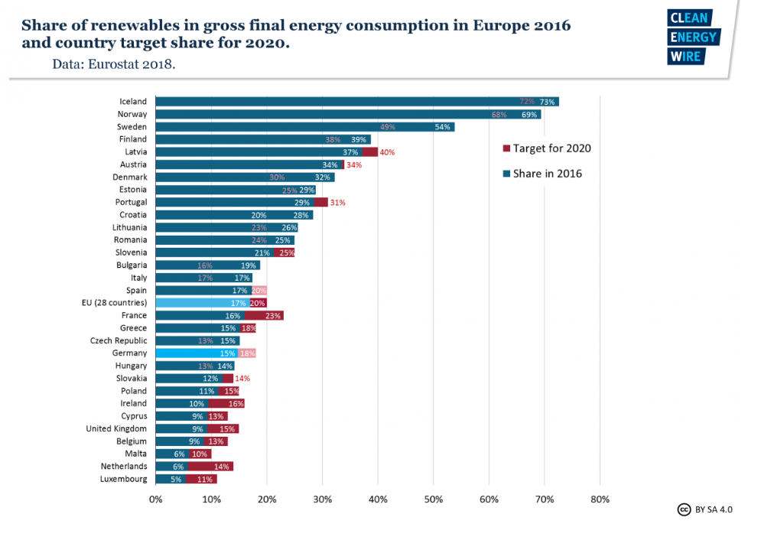

Slide 31
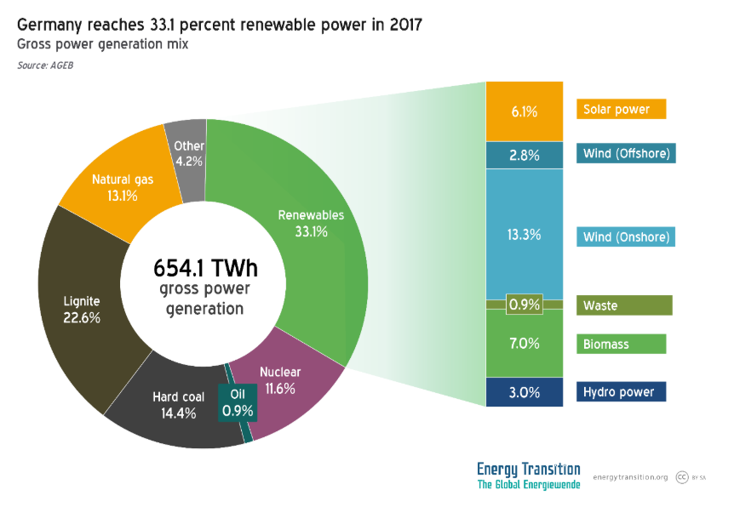

Slide 32
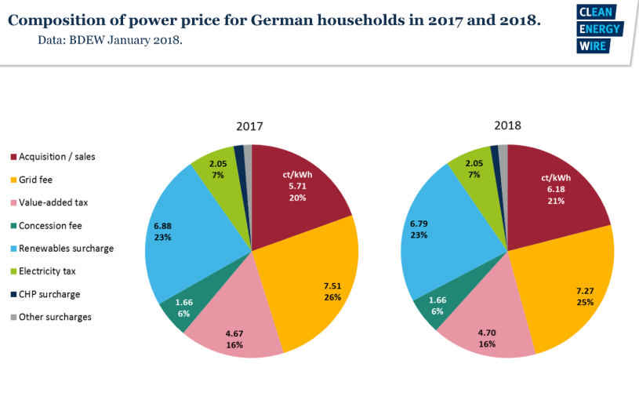

Slide 33
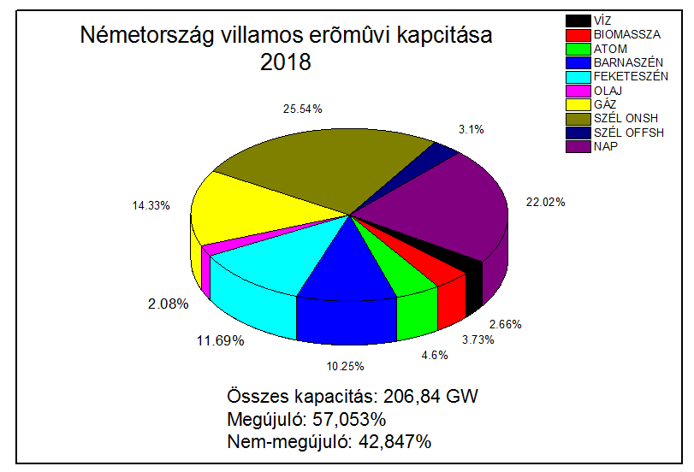

Slide 34
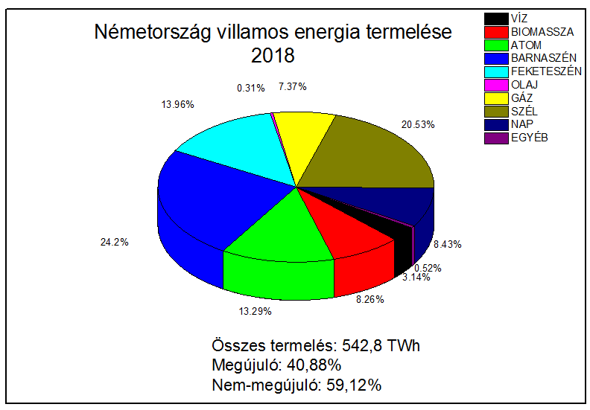

Slide 35
Lakossági áramárak (c/kWh) Németországban és a megújulók támogatása (c/kWh és %)
év | Áramár (c/kwh) | Megújuló támogatás c/kWh | Megújuló támogatás %
2006 | 19,46 | 0,88 | 4.52
2007 | 20,64 | 1,02 | 4.94
2008 | 21,65 | 1,16 | 5.36
2009 | 23,21 | 1,31 | 5.64
2010 | 23,69 | 2,05 | 8.65
2011 | 25,23 | 3,53 | 13.99
2012 | 25,89 | 3,59 | 13.87
2013 | 28,84 | 5,28 | 18.31
2014 | 29,14 | 6,24 | 21.41
2015 | 28,7 | 6,17 | 21.50
2016 | 28,8 | 6,35 | 22.05

Slide 36
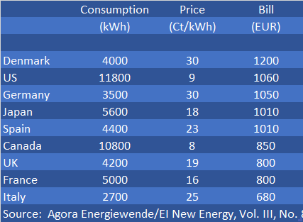
2014

Slide 37
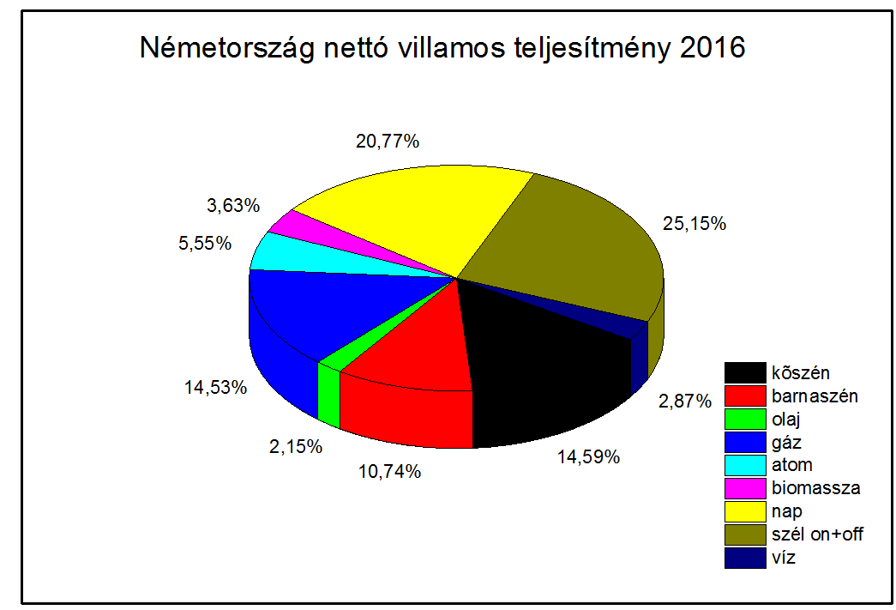

Slide 38
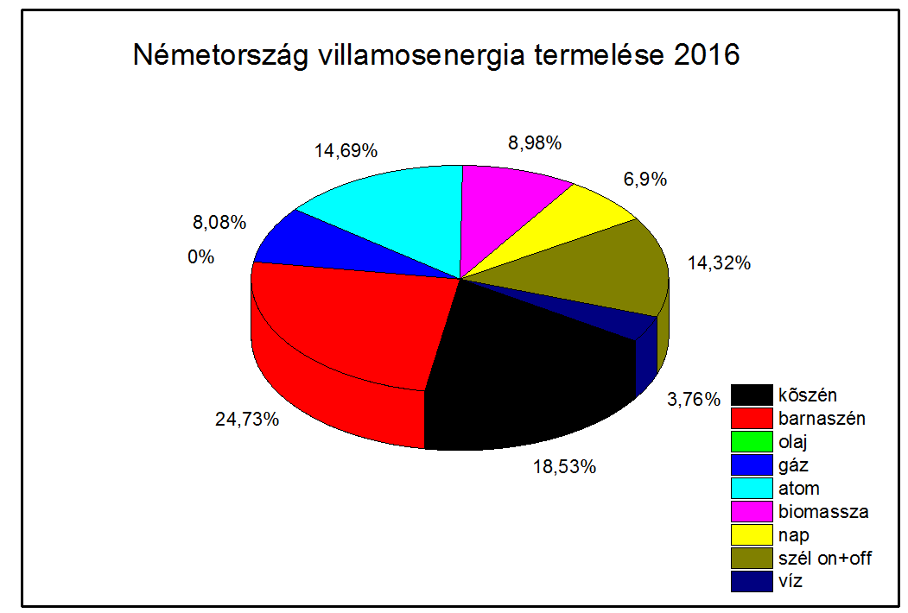

Slide 39
Erőmű | Kapacitás(%) | Termelt áram(%) | arány
nap | 21,95% | 7,66% | 0.348895
szél | 28,69% | 20,73% | 0.722413
gáz | 15,06% | 9,34% | 0.620102
olaj | 2,27% | 0,35% | 0.153476
barnaszén | 10,87% | 26,76% | 1.295739
feketeszén | 12,79% | 16,57% | 2.461435
atom | 5,51% | 14,43% | 2.61594
víz | 2,86% | 4,17% | 1.4595
50,64% szél+nap adja a villamos energia 28,39%-át!!!

Slide 40
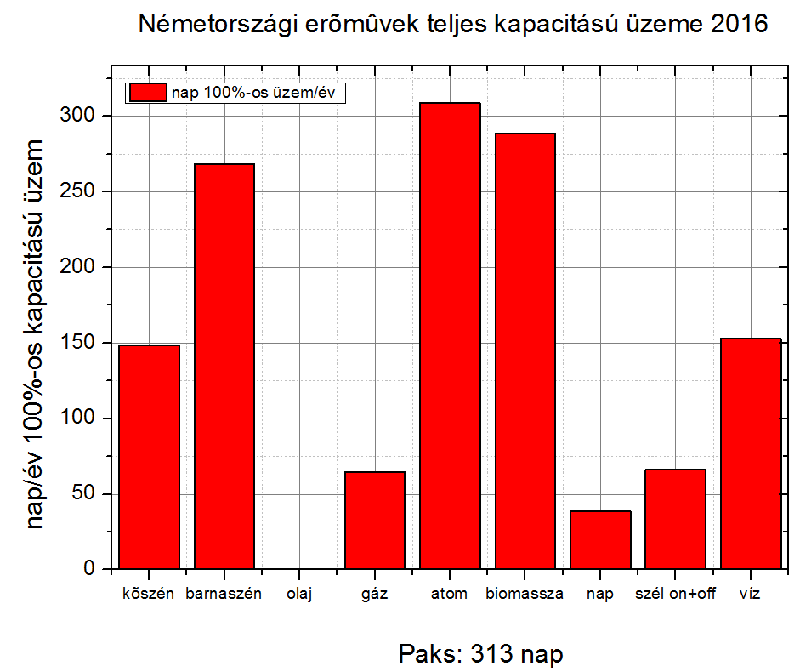

Slide 41
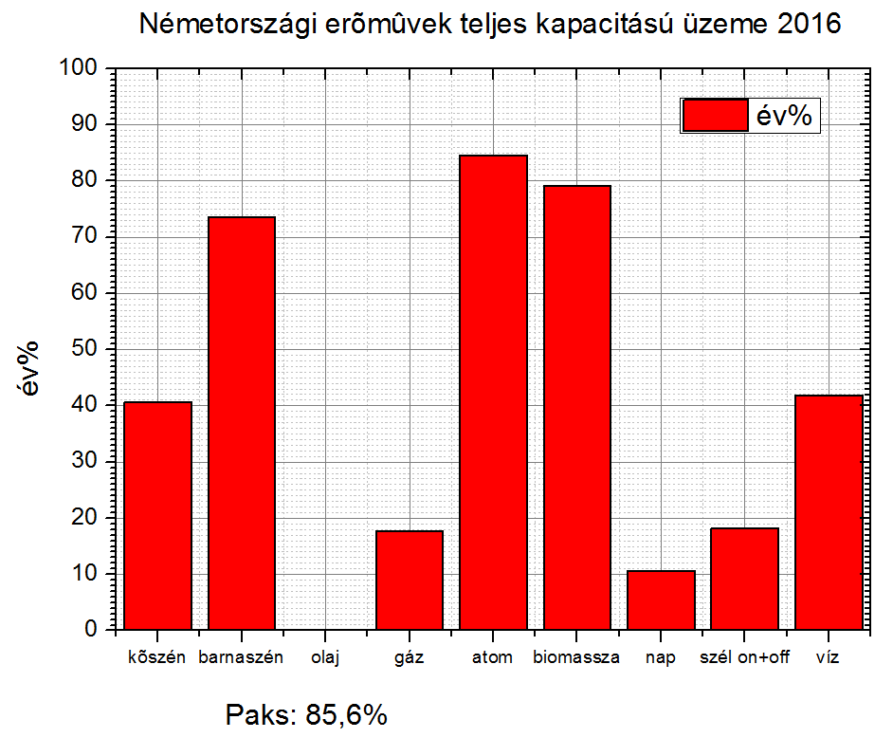

Slide 42
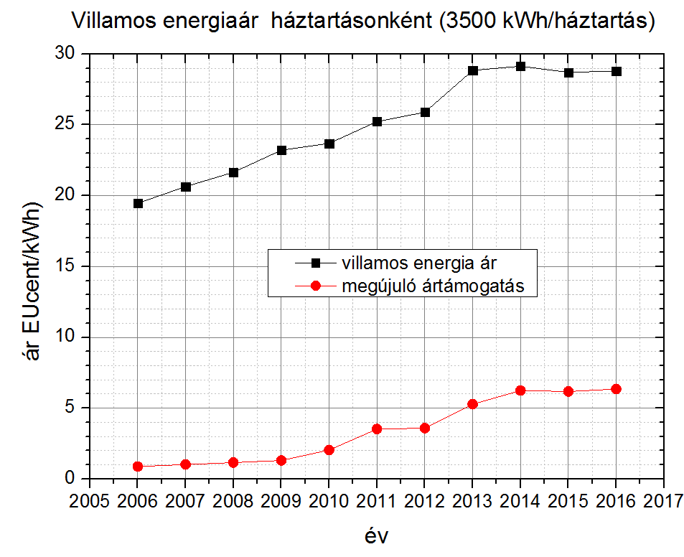

Slide 43
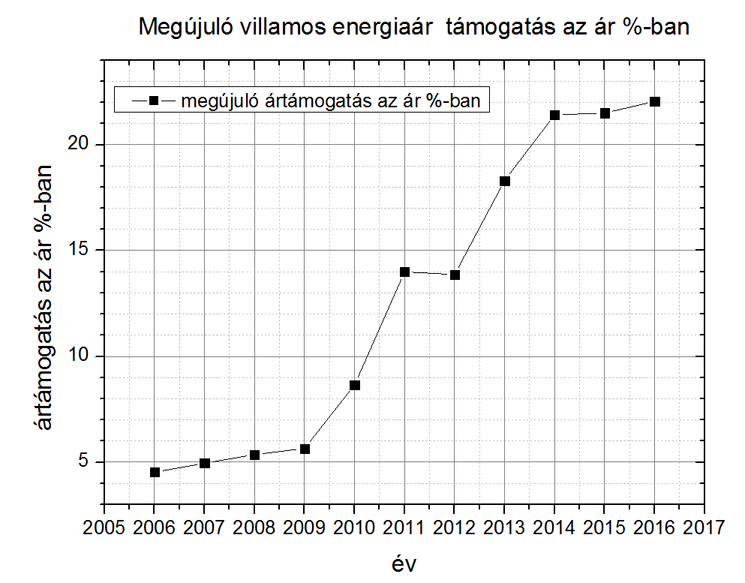

Slide 44
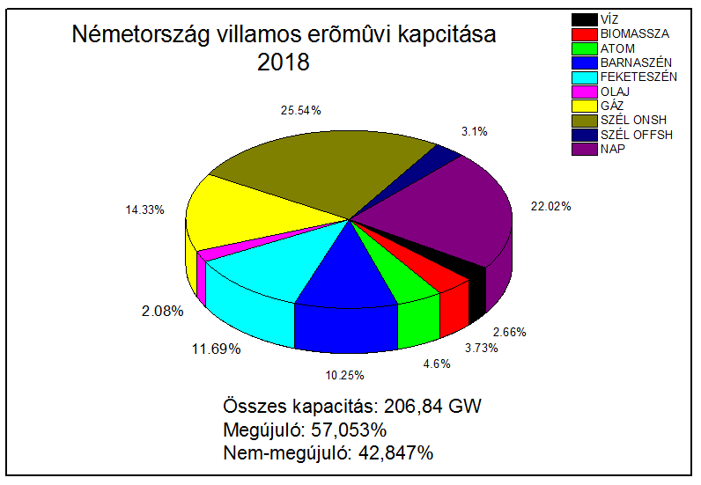

Slide 45
